Slide 1
Jeu concours - FFR

Slide 2
Votre demande
RAPPEL
Vous souhaitez mettre en place un jeu-concours sur la nouvelle page Facebook de la FFR afin de créer un élément incitatif qui permettra :
  D’animer et privilégier votre communauté
  De recruter de nouveaux fans.
  De communiquer auprès de votre base de données par email pour les informer de la création de la page Facebook.
Des maillots du XV de France dédicacés par les joueurs seront offerts aux gagnants.

Slide 3
Recrutement des fans
RAPPEL
Pour faire connaitre le jeu-concours et générer des inscriptions, il est indispensable de communiquer sur celui-ci.
Pour cela plusieurs supports peuvent être envisagés :
  Communiquer auprès de votre base de données par email
  Informer vos visiteurs dès la page d’accueil du site
  Réaliser une campagne de bannières Facebook

Slide 4
Présentation de Facebook ads
Campagne Facebook

Slide 5

Facebook Ads
RAPPEL
Pourquoi des bannières sur Facebook ?
  Car il est possible de cibler précisément les internautes.
    Qui ils sont
    Ce qu’ils aiment
  Car seuls les clics sont payés.
    Beaucoup d’impressions sans frais
    Et clics efficaces
  NB : On ne paie donc que pour les internautes réellement intéressés.
  Car la maitrise des dépenses est totale et instantanée.
    Modification et évolution en temps réel
    Améliorations constantes
  Car il y a un potentiel intéressant à exploiter.
    Plus de 500 000 passionnés de rugby en France

Slide 6
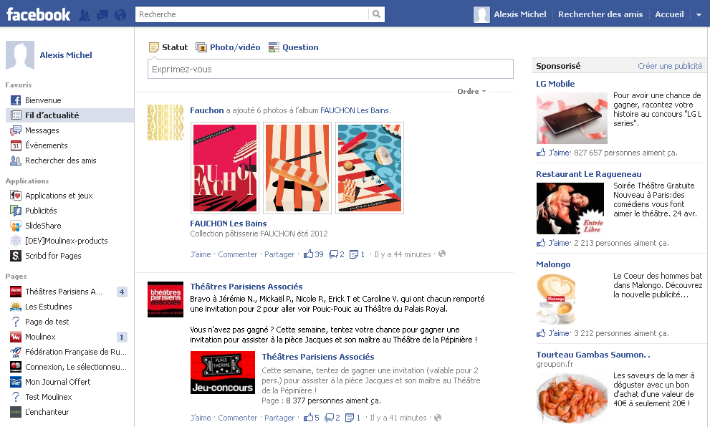
Diffusion des bannières
Les bannières sur Facebook sont diffusées :
  Dans la colonne de droite
  En fonction des profils
    C’est l’internaute qui est ciblé : qui il est et ce qu’il aime. Les publicités affichées sont donc totalement différentes d’un compte Facebook à l’autre.

Slide 7
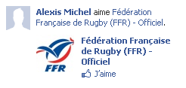
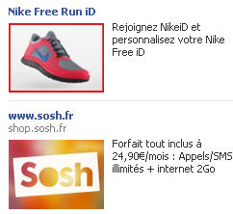
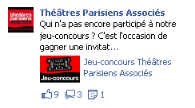
Les formats de bannières
On distingue sur Facebook deux formats de bannières :
  Les publicités Facebook
  Les actualités sponsorisées
La bannière comprend :
- Un titre (25 caractères)
- Un visuel (110px X 80px)
Une description (90 caractères)
Cette bannière peut renvoyer aussi bien sur une page Facebook, une application ou un site en dehors de Facebook.
Les actualités sponsorisées permettent :
De toucher les amis des fans de la page FFR
De mettre en avant une actualité postée sur le mur
Les taux de clics de ces bannières sont beaucoup plus élevés que les publicités : jusqu'à 0,1%.

Slide 8
L’efficacité
La diffusion de publicité sur Facebook est très différents de celle faite à travers des bannières « classiques » sur internet.
Il faut bien prendre en compte ses contraintes :
  Peu de place pour s’exprimer : les publicités sont petites
  Peu de temps pour s’exprimer : les internautes changent vite de page
Il est donc indispensable de bien préparer la campagne pour qu’elles soient efficaces :
  Cibler des internautes pertinents
    Des internautes qui seront intéressés par ce qu’on leur propose.
  Faire des annonces efficientes
    Des annonces qui attirent l’œil, qui soit simple et donne envie de cliquer.
À NOTER
Grâce à l’outil de gestion que propose Facebook, nous ajustons les campagnes quotidiennement afin de les optimiser. Ainsi en fonction des performances des ciblages et des annonces, nous les modifions jusqu’à atteindre le meilleur résultat.

Slide 9
Notre recommandation
Campagne Facebook

Slide 10


Ciblage & bannières
Afin d’avoir la campagne la plus efficace possible, nous vous proposons la mise en place des éléments suivants :
Ciblage
  Plus de 18 ans
  Vivant en France
  Intéressé par :
    Le rugby
    Les rugbyman
    Le sport
  N’étant pas encore fan de la page FFR
Bannières
  50% du budget sur des « publicités Facebook »
  50 % sur les « actualités sponsorisées » (cf slide 7)

Slide 11
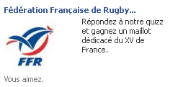
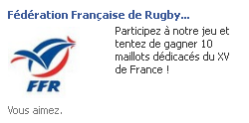
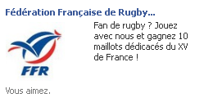



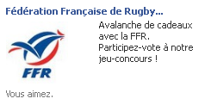
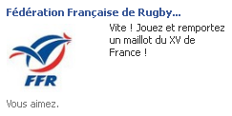


Propositions de bannières : Publicité
Voici nos propositions de bannières :
À NOTER
L’idée est que ces 5 bannières tournent en même temps, et ce, pour deux raisons :
- Les tester et trouver les combinaisons les plus efficaces
- Éviter de lasser l’internaute avec une seul créa

Slide 12
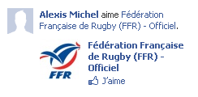
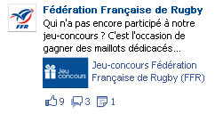
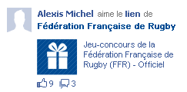
Propositions de bannières : Actualité
Plusieurs formats d’actualités sponsorisées seront utilisés :
  Les actualités de page aimée
    Lorsque des utilisateurs aimeront votre page, leurs amis verront une actualité à ce sujet.
  Publicité d’une publication de Page
    Mise en avant d’une publication postée sur le mur de votre page qui fera un lien vers le jeu-concours.
  Actualité de publication de Page aimée
    Lorsque des utilisateurs aimeront une publication de votre page, leurs amis verront l’action effectuée.

Slide 13
Planning

Slide 14
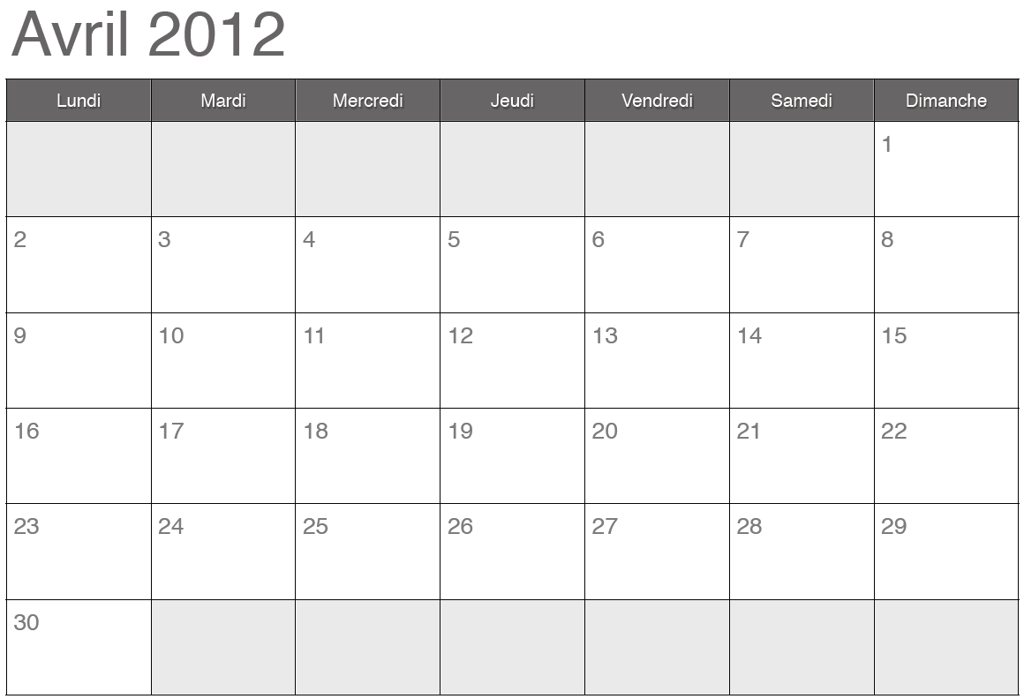
Planning
RAPPEL
Validation du devis
Travail graphique + règlement
Développement de l’application
Mise en ligne du jeu-concours
Campagne Facebook
Campagne Facebook
Fin du jeu-concours
Campagne Facebook
Tirage au sort

Slide 15
Budget

Slide 16
Budget
PRESTATIONS | COUTS HT
Campagne Facebook
Conception et mise en place Conception de la campagne, Création des bannières et mise en place de la campagne. | 1 000 €
Achat d’espace Achat d’espace Facebook Ads + honoraire à la performance (Optimisation + reporting)* | 4 000 €
TOTAL JEU-CONCOURS | 5 000 €
À NOTER
Afin de rémunérer notre travail quotidien, nous misons sur la performance. Ainsi nous nous rémunérons au coût par clic : 0,1€ par clic.
Ce fonctionnement permet de travailler sur un système gagnant/gagnant :
Avec un même budget, nous augmentons notre revenu en augmentant vos clics.

